Slide 1
九年级物理上 新课标 [人]
第十六章 电压 电阻
第1节 电压

Slide 2

当电灯没有与电源接通时，为什么就没有电流通过灯泡，电灯就不亮呢？

Slide 3

而电源接入电路，就有电流通过电灯，电灯就发光了呢？

Slide 4
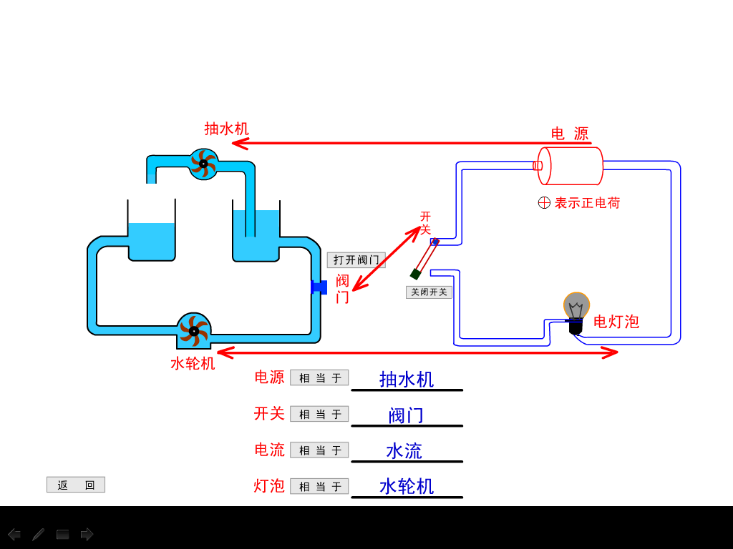
提供
形成
类比发
抽水机 水压 水流
提供
形成
电 源 电压 电流

Slide 5
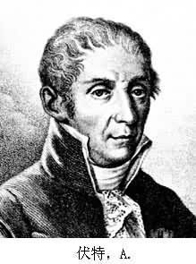
一、电压
1、作用：电压是形成电流的原因，
电源是提供电压的装置。(要在一段电路中形成电流,它的两端就要有电压.)
2、电压的符号用U表示。
3、电压的单位是：伏特，
简称伏（V）
常用单位：千伏(kV) 、
毫伏（mV）
1kV =10³V 1V=10³mV
1 mV =10⁻³V

Slide 6
4.记住常见电压值：
电压单位：V
维持人体生物电流 | 约10⁻³ | 手机电池 | 3.7
干电池 | 1.5 | 家庭电路 | 220
电子手表用 氧化银电池 | 1.5 | 无轨电车电源 | 550～600
铅蓄电池 | 2 | 闪电时云层间 | 可达10⁶

Slide 7
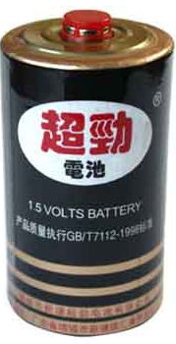
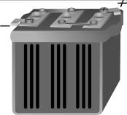

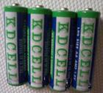
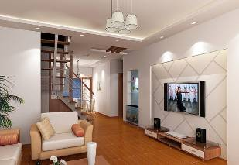

常见的电压值
3×2V
2×2V
1节干电池_____V
1.5
2
家庭电路______V
1节铅蓄电池_____V
220

Slide 8
常识记住：
一节干电池的电压 1.5 V
一节蓄电池的电压 2 V
对人体安全的电压 不高于36V
家庭电路的电压 220V
工业用电电压 380V
手机电池的电压 3.7V

Slide 9
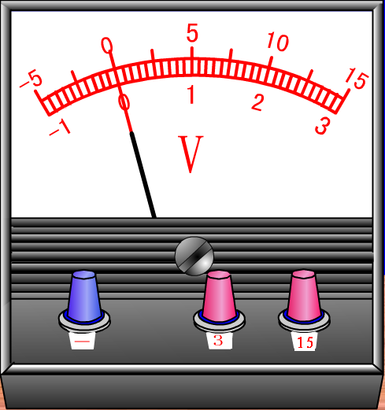
注意：⑴电路某用电器两端有电压，某一点没有电压
⑵有电压不一定有电流，有电流一定有电压。
⑶电压是因,电流是果.
二、电压表
1.作用：测量电路两端的电压的仪表。
2.符号：V
3.量程和分度值

Slide 10

这是一只电压表。
（1）当导线接在“—”，“3”或“3”，“+”上时
量程(测量范围) 是: 0～3V。
每一大格：
1V
每一小格：
0.1V
（2）当导线接在“—”，“15”或“15”，“+”上时
量程（测量范围）是：0～15V。
每一大格：
5V
每一小格：
0.5V

Slide 11
4.电压表读数(与电流表相同）
(1)确定量程;
(2)认清分度值;
(3)看指针偏转的格数.

Slide 12
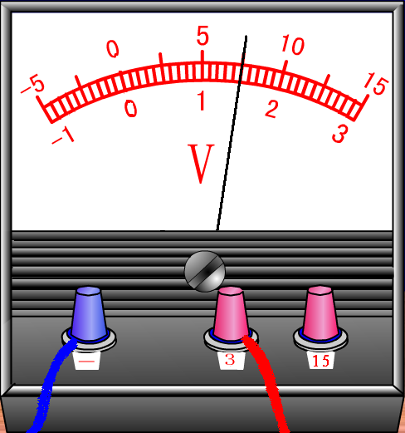
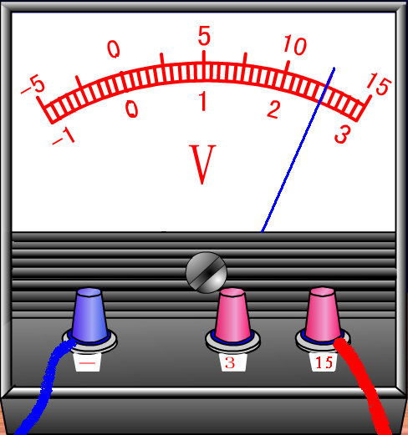
读 数
1.5v
12.5v

Slide 13
读数
5
10
0
15
1
2
0
3
V
6.5伏
—
3
15

Slide 14
读数
5
10
0
15
1
2
0
3
V
2.5伏
—
3
15

Slide 15
读数
5
10
0
15
1
2
0
3
V
1.5伏
—
3
15

Slide 16


想一想：
电压表应如何使用？电压表在使用时应注意哪些问题？

Slide 17
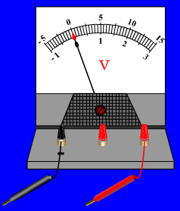
电压表的使用
调零：使用前检查指针是否指在零刻度线----调零
调节点

Slide 18
三、电压表的使用规则
1、调零
并联
2.电压表要 在被测电路的两端；
3.必须使电流从电压表的 接线柱流入，从 接线柱流出；
“+”
“-”
量程
4.被测电压不要超过电压表的 ；
（事先不能估测出电压大小，先选大量程，
用 法）
试触
可以
5.电压表 直接连到电源的正、负极上，测出的示数是电源的电压。

Slide 19
注意:
⑴——⑹与电流表相同
（7）电压表在电路中相当于断开；
（8）连接电路时先按要求连其他元件，不连电压表，最后电压表在与被测的电路并联。
（9）电压表串联在电路中相当于断开，用电器中几乎没有电流通过，不工作。
（10）填圈判断：在电路中串联的是电流表，并联的是电压表

Slide 20
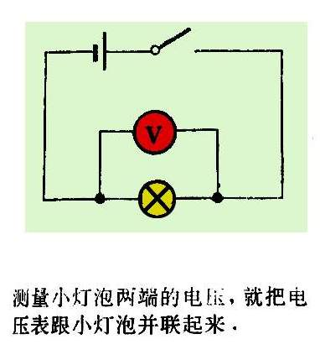
实验：练习使用电压表
再将电压表接在电源两端，测电源两端的电压，电压表两次的示数是相等的。

Slide 21
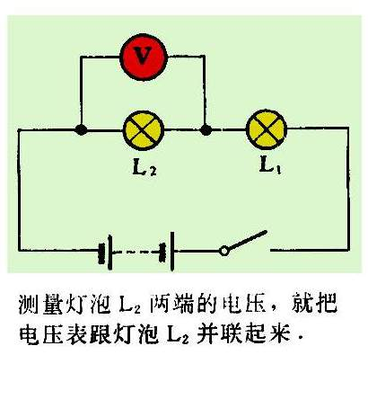
用电压表测量串联电路中的电压

Slide 22
正确使用电压表的四点注意事项
 | 正确使用电压表
调 | 使用前先
连 | 电压表应 在电路中 电流从 入, 出
选 | 选择电压表的
读 | 明确
校零
并联
正接线柱
负接线柱
合适的量程
量程和分度值，数格算读数

Slide 23
电压表与电流表(不同点)
序号 | 电流表A | 电压表V
1
串联在电路中
并联在电路两端
0～3V
0～15V
两个量程
0～0.6A
0～3A
两个量程
2
不能与电源直接相连
可以与电源直接相连
3

Slide 24

1.电压
作用:电压是形成电流的原因. 符号:U.
单位:伏特,简称伏,符号V.
2.电压表 结构:接线柱、指针等.
使用:(1)电压表必须和用电器并联;(2)红色接线柱接正极,黑色接线柱接负极;(3)选择合适的量程.
3.电压表读数
(1)确定量程;(2)确定分度值;(3)看指针偏转的格数.
量程
分度值
0～3 V
0.1 V
0～15 V
0.5 V

Slide 25



判断下列电压表的连接是否正确

Slide 27
判断下列电压表分别测的是谁的电压？

Slide 28
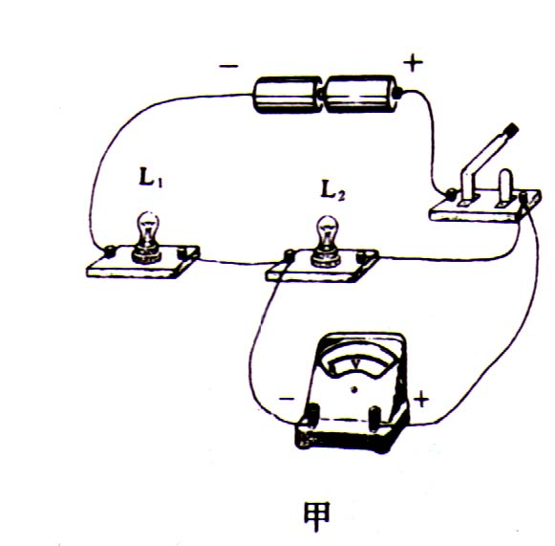
当堂检测：
1、在下图所示的3个电路中，电压表所测的各是哪只灯泡的电压？
电压表测L2
两端的电压

Slide 29
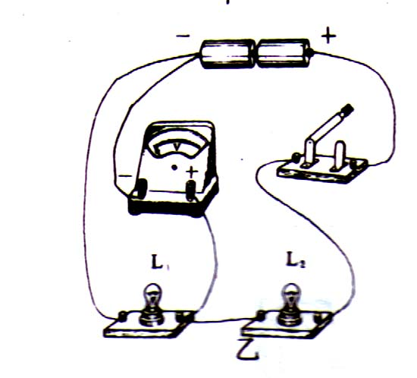
电压
表测
L1两
端的
电压

Slide 30
2、在下图所示的电路中，电压表测量的是哪个灯泡两端的电压，并在电压表两端标出它的“+”、“-”符号。
电压表测L₁两端的电压
L1
L₁
L₂
V
V₂
L2

Slide 31
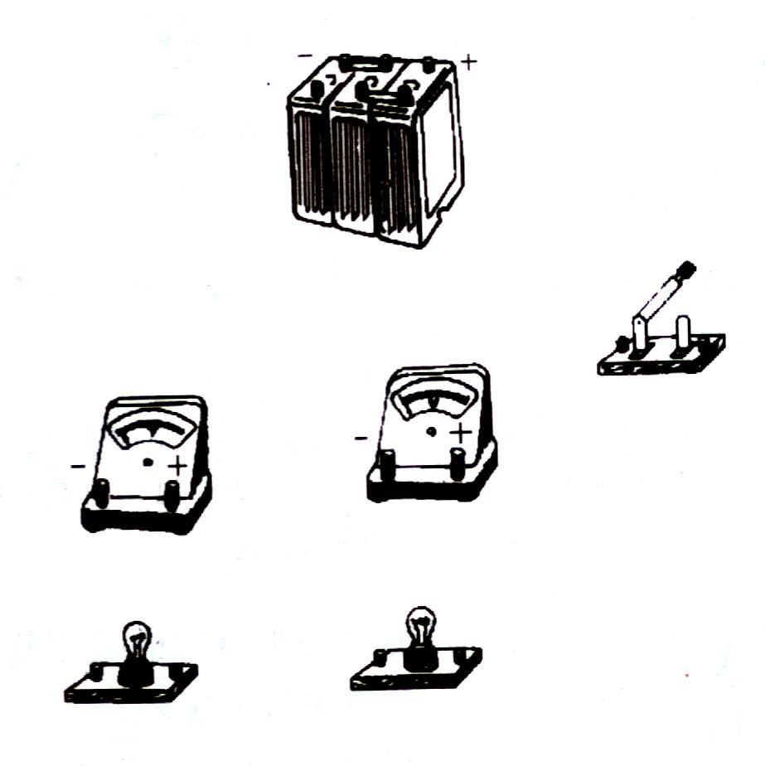
3、将下图中的元件连接起来（用铅笔画线表示导线），其中灯泡L₁和L₂串联，电压表V₁测L₁两端的电压，V₂测L₁与L₂串联后的总电压，并画出电路图。
V₂
V₁
V₁
L₂
L₁
V₂
L₁
L₂

Slide 32

4.把图4-43的电路元件连接成电路。要求两个灯泡是串联的,电压表能测出灯L₁的电压,电流表能测出灯L₂的电流。
L₁
L₂

Slide 33
5.在 内填上适当的电表，并标出“+”“-”接线柱
L

Slide 34



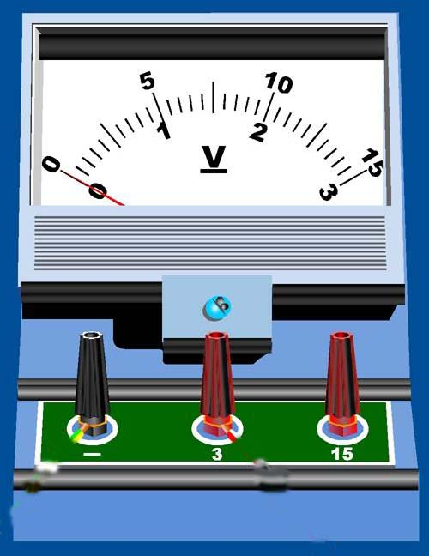
6、连接电路,测电灯1两端的电压
电源
L₁
开关
V
电灯1

Slide 35
6、使 L₁ 、 L₂串联,测L₂两端的电压
电源
L₁
L₂
开关
V
电灯1
电灯2

Slide 36
7、使 L₁ 、 L₂并联,测L₂两端的电压
电源
L₁
开关
L₂
V
电灯1
电灯2

Slide 37
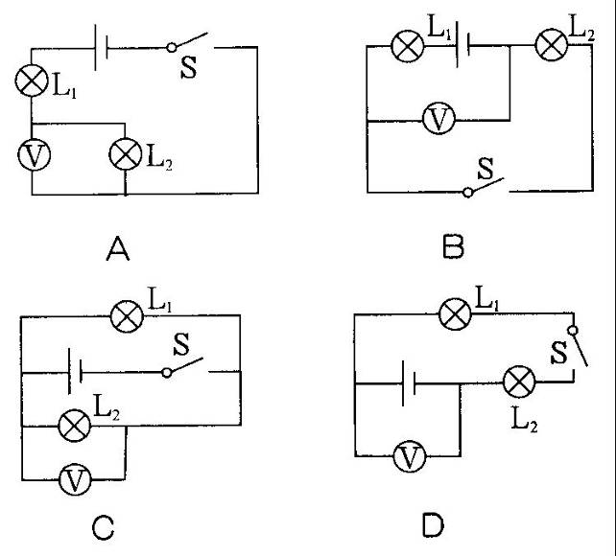
9、说出下列电压表测的是什么电压？

Slide 38

是不是该探究电压的串联与并联了？
下节课是什么。。。
那要好好预习下节课，还有把这节课的练习题完成。
噢！是啊。。。

Slide 39

检测反馈
1.下列电源的电压为2 V的是( )
A.一节干电池两端的电压
B.三节蓄电池串联成蓄电池组的电压
C.一节蓄电池的电压
D.照明电路的电压
C
解析:一节干电池两端的电压是1.5 V,A错误;一节蓄电池的电压是2 V,所以当三节串联时电池组的电压为6 V,B错误;一节蓄电池的电压是2 V,C正确;我国家庭照明电路电压是220 V,D错误.故选C.

Slide 40
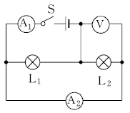
2.如图所示,当开关S闭合后,下列说法正确的是( )
A.灯L₁与灯L₂是串联,且灯L₁被短路
B.电压表可测出灯L₁两端的电压
C.电流表A₁测的是灯L₁的电流
D.电流表A₂测的是干路电流
B
解析:开关S闭合后,灯L₁与灯L₂并联,电流表A₁测量干路电流,电流表A₂测量通过电灯L₂的电流,电压表既测量灯L₁两端的电压,又测量灯L₂两端的电压,还测量电源电压,所以A,C,D错误,B正确.故选B.

Slide 41
3.在用电压表测某用电器两端的电压时,若选用0 ～ 3 V的量程,测得的电压值为2.2 V;若选用0 ～ 15 V量程,测得的电压值为2.0 V,那么该用电器两端电压的大小应是 ( )
A.2.2 V B.2.0 V
C.2.1 V D.无法确定
A
解析:当选择大量程时,分度值是0.5 V,读数读成2.0 V,最后一位是不准确的,选小量程读数2.2 V,最后一位是准确的.故选A.

Slide 42
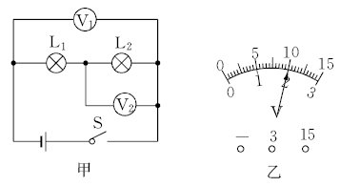
4.小明按图甲所示的电路进行实验,当闭合
开关用电器正常工作时,电压表V₁和V₂的指
针位置完全一样,如图乙所示,则L₂两端的电
压为 V,L₁两端的电压为 V.

Slide 43
解析:从图甲中可以看出V₁测电源电压,V₂测L₂两端电压,两表指针一样,说明V₁选的是大量程,V₂选的是小量程,则V₁示数为10 V,V₂示数为2 V;又因为串联电路两端电压等于各部分电压之和,则灯L₂两端电压为2 V,灯L₁两端电压为10 V-2 V=8 V.

Slide 44
4.小明按图甲所示的电路进行实验,当闭合
开关用电器正常工作时,电压表V₁和V₂的指
针位置完全一样,如图乙所示,则L₂两端的电
压为 V,L₁两端的电压为 V.
2
8

